Slide 1

Педагогический совет №3
Тема: «Совершенствование деятельности ДОУ
по художественно-эстетическому развитию дошкольников»

Slide 2

Цели и задачи педсовета
Цель:
расширить знания педагогов и привлечь внимание к работе с детьми по художественно-эстетическому развитию.
Задачи:
- выявить и проанализировать эффективность используемых форм и методов художественно-эстетического развития детей дошкольного возраста в ДОУ № 3;
- познакомить с инновационными формами художественно-эстетического развития дошкольников.

Slide 3

АКТУАЛЬНОСТЬ
В соответствии с ФГОС дошкольного образования художественно-эстетическое
развитие предполагает:
— развитие предпосылок ценностно-смыслового восприятия и понимания
произведений искусства (словесного, музыкального, изобразительного), мира
природы;
— становление эстетического отношения к окружающему миру;
— формирование элементарных представлений о видах искусства;
— восприятие музыки, художественной литературы, фольклора;
— стимулирование сопереживания персонажам художественных произведений;
— реализацию самостоятельной творческой деятельности детей (изобразительной, конструктивно-модельной, музыкальной и др.).

Slide 4
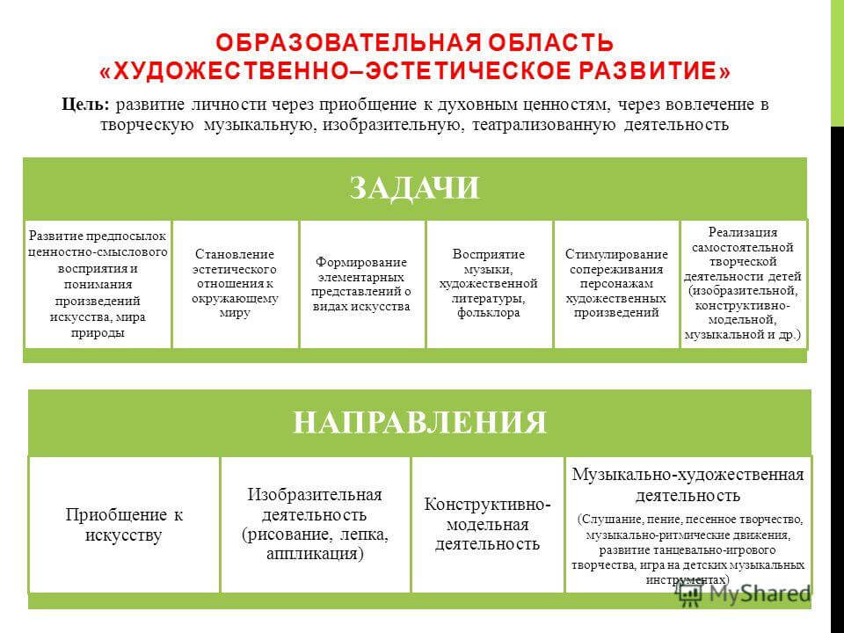

Slide 5

ИЗОБРАЗИТЕЛЬНАЯ ДЕЯТЕЛЬНОСТЬ

Slide 6
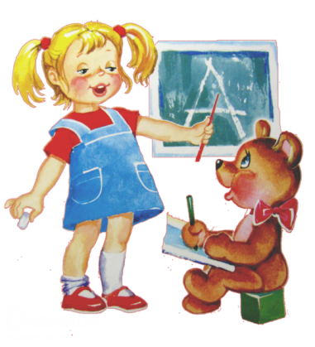
Сообщение из опыта работы «Изобразительной деятельности детей раннего возраста» воспитателя Ганиной Е. О.
Ранний возраст – период, когда зарождаются не только игровые, но и продуктивные виды деятельности ребенка – рисование, лепка, аппликация, конструирование. Их возникновение также тесно связано с предметной деятельностью.
В формировании личности ребенка неоценимое значение имеют разнообразные виды художественно-творческой деятельности: рисование, лепка, вырезание из бумаги фигурок и наклеивание их, создание различных конструкций из природных материалов и т.д.
Такие занятия дарят детям радость познания, творчества. Испытав это чувство однажды, малыш будет стремиться в своих рисунках, аппликациях, поделках рассказать о том, что узнал, увидел, пережил.
Изобразительная деятельность ребенка, которой он только начинает овладевать, нуждается в квалификационном руководстве со стороны взрослого.
Изобразительной деятельности ребенка предшествует довольно значительный подготовительный период, в течение которого он знакомится с основными свойствами нужных материалов, приобретает необходимые навыки и умения в использовании карандаша и бумаги.

Slide 7

Сообщение из опыта работы с использованием презентации «Нетрадиционные формы работы с детьми младшего дошкольного возраста по изобразительной деятельности» воспитателя Сивидовой Е.А.

Slide 8

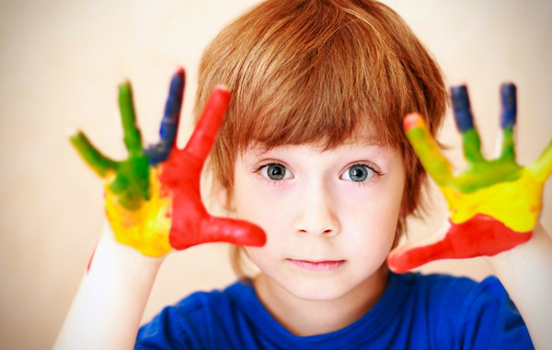

Slide 9

Доклад воспитателя Фроловой Е.К. на тему «Формирование восприятия
детей при рассматривании картинок, иллюстраций»
Художественная иллюстрация - важнейший элемент книги для детей,
во многом определяющий ее художественную ценность, характер
эмоционального воздействия, возможности использования ее в процессе
эстетического воспитания читателей. Книжная иллюстрация помогает ребенку в
познании мира, освоении нравственных ценностей, эстетических идеалов,
углубляет восприятие литературного произведения. С иллюстрации начинается процесс выбора ребенком книги для чтения. Иллюстрация способствует пониманию ребенком
литературного текста, формирует представление о его теме, идее, персонажах, содержит в себе оценку событий и героев литературного действия.

Slide 10
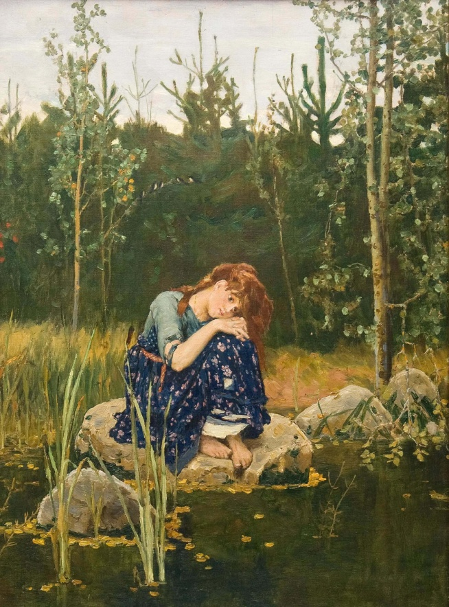
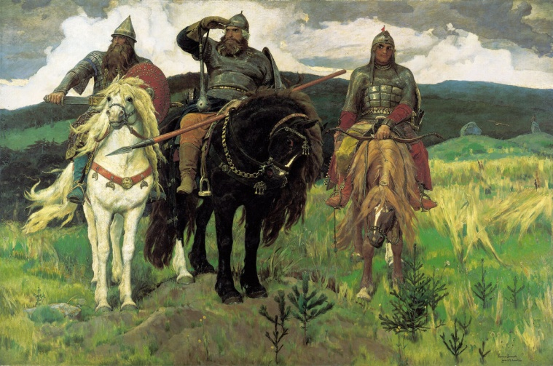
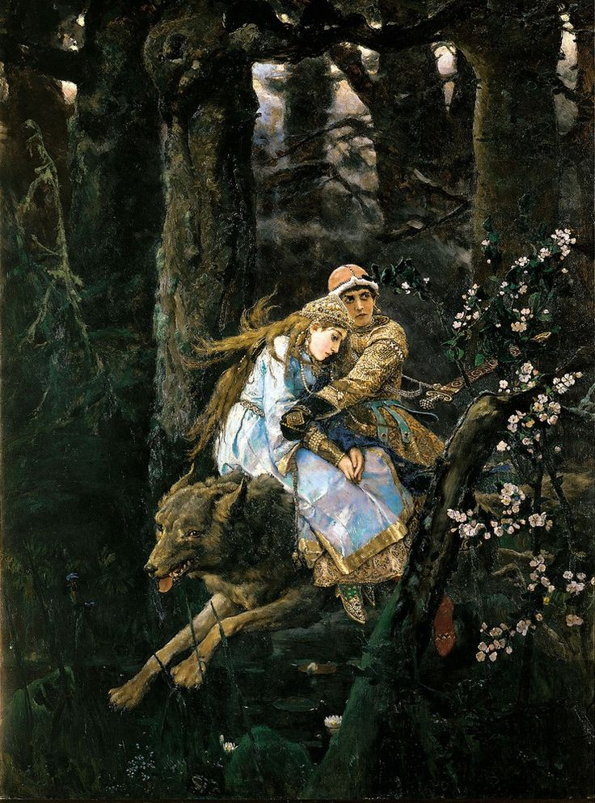
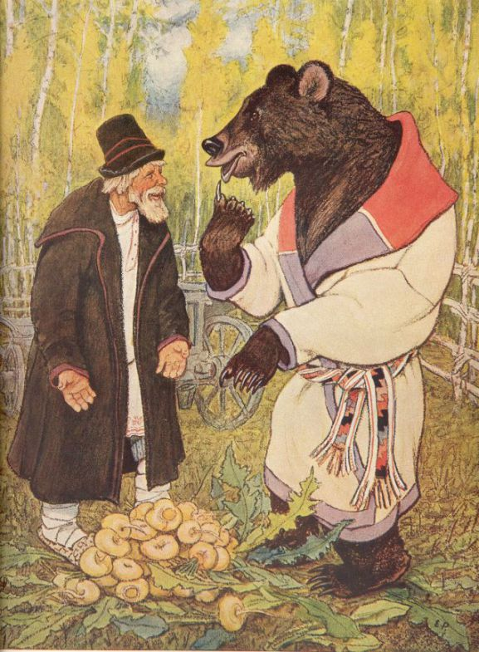
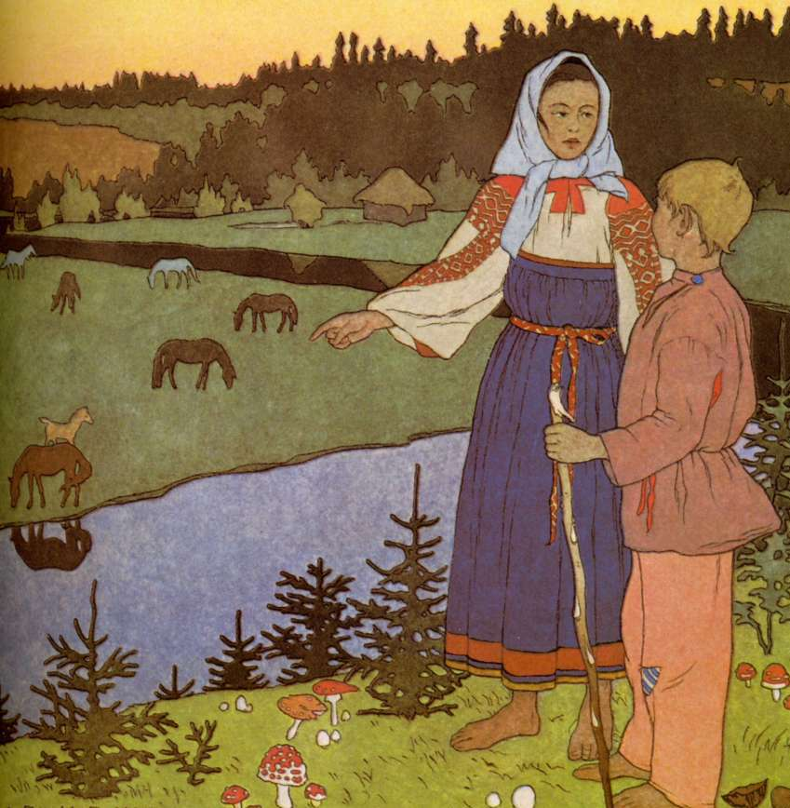
Репродукции к сказкам

Slide 11
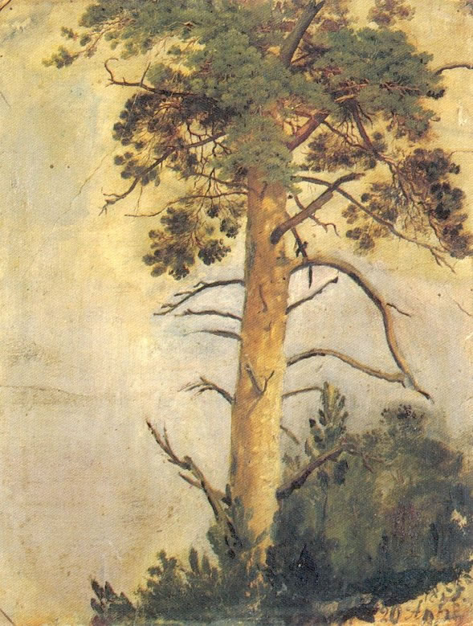
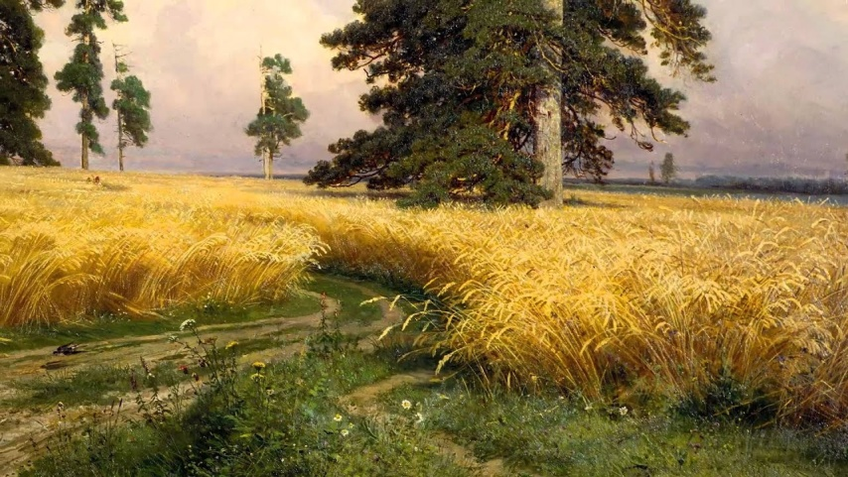
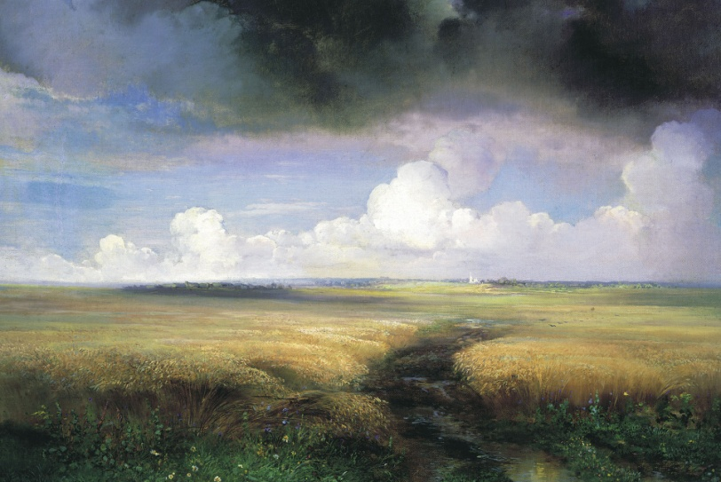
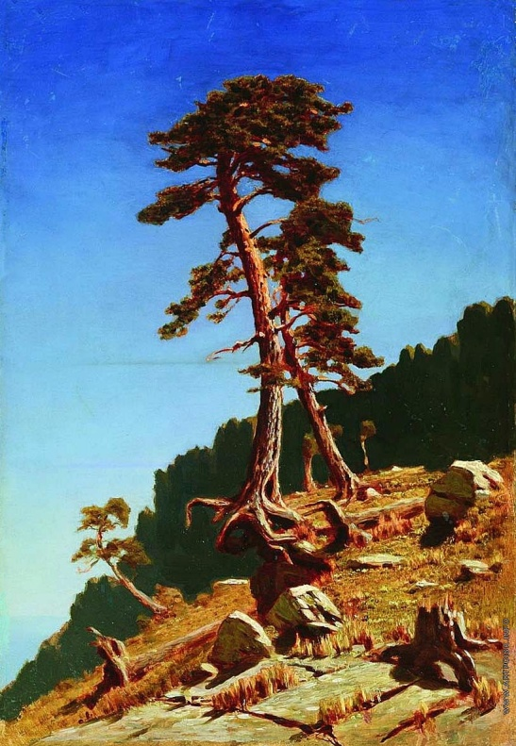
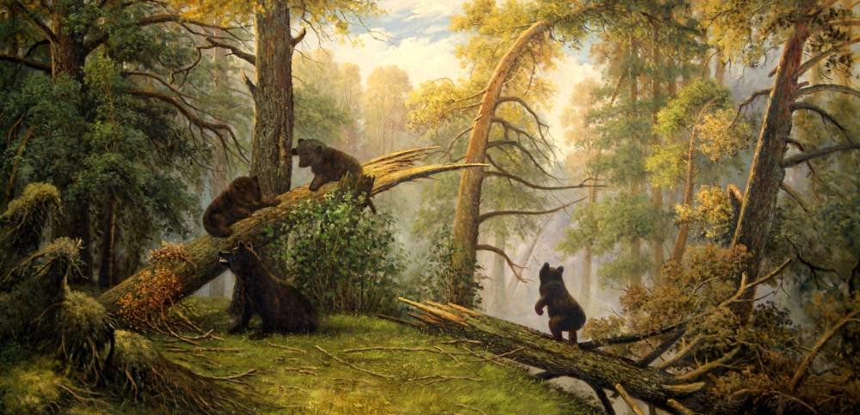
Репродукции картин

Slide 12

Доклад музыкального руководителя Шубиной Н.Ю. на тему
«Театр и дети – знакомство с разными видами театра».
Театрализованная деятельность - самый распространённый вид детского творчества.
Она формирует опыт социальных навыков поведения благодаря тому, что каждое литературное произведение или сказка для детей дошкольного возраста всегда имеют нравственную направленность (дружба, доброта, честность, смелость и др.). Благодаря сказке ребёнок познаёт мир не только умом, но и сердцем. И не только познаёт, но и выражает своё собственное отношение к добру и злу. Любимые герои становятся образцами для подражания. Именно способность ребёнка к подражанию позволяет педагогам через театрализованную деятельность оказывать позитивное влияние на детей.

Slide 13
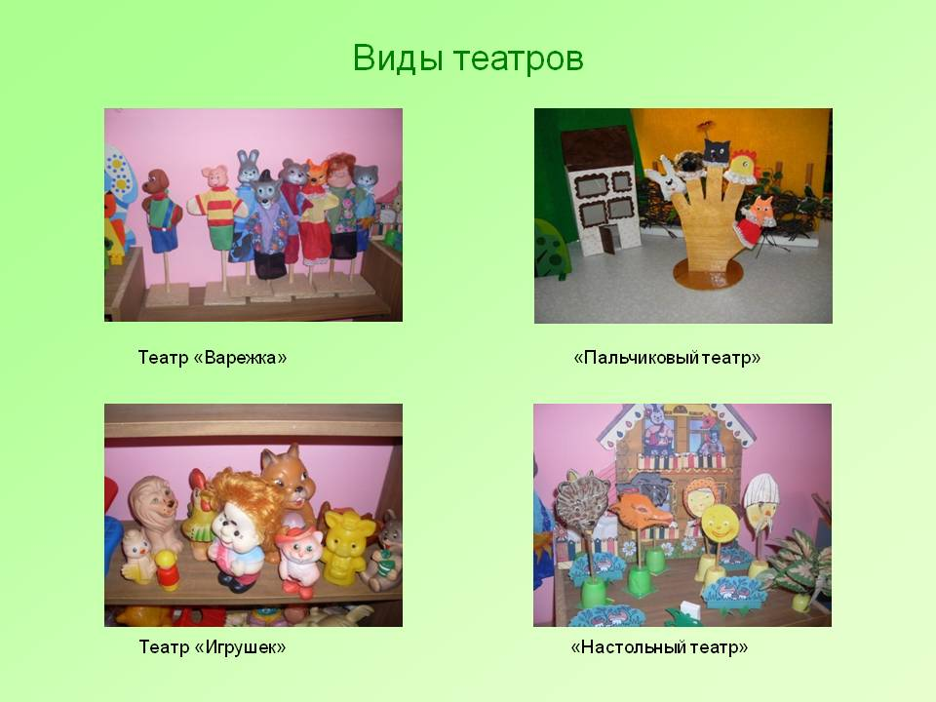

Slide 14
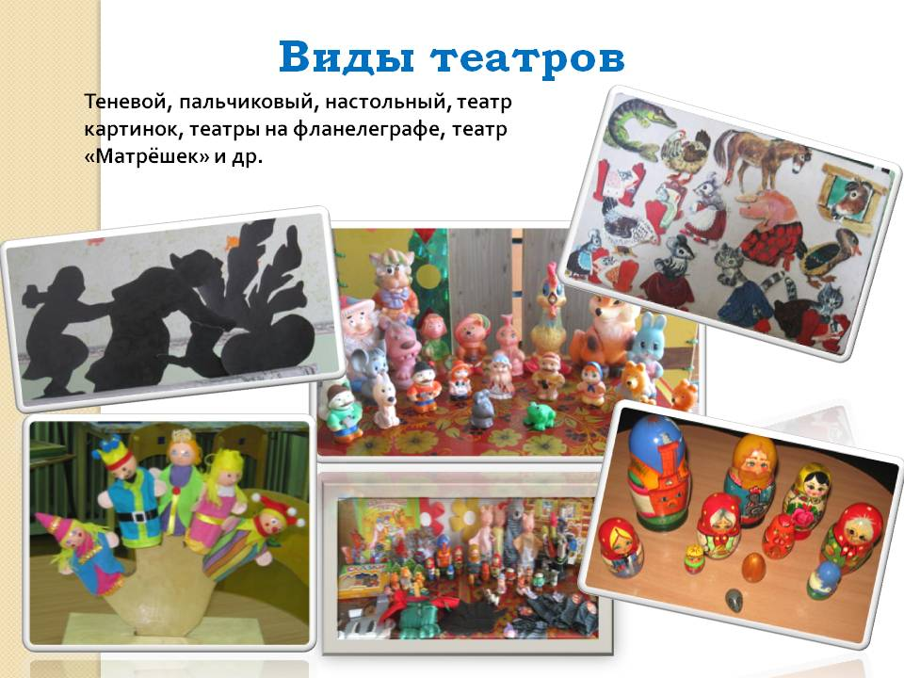

Slide 15


Анкетирование родителей

Slide 16
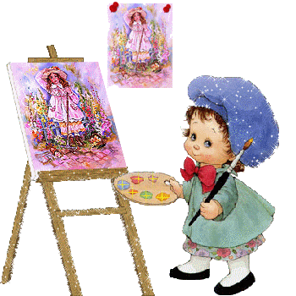
Результаты анкетирования родителей «Художественно – эстетическое развитие дошкольников». Старший воспитатель Анпилогова Т.В.
Цель:
- выявить уровень удовлетворенности родителей работой ДОУ по художественно- эстетическому воспитанию детей;
- оценить и корректировать образовательную систему художественно-эстетического развития дошкольников.
Вывод:
Анкетирование родителей показало, что родителей полностью устраивает интерьер и оформление групп. Практически все родители считают, что работа по ИЗО деятельности ведется на достаточно хорошем уровне, полностью устраивает профессиональный уровень воспитателей.
Рекомендации:
Обратить внимание педагогов на своевременную подготовку и выставление информации для родителей.

Slide 17
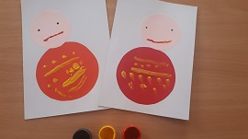
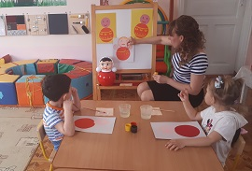
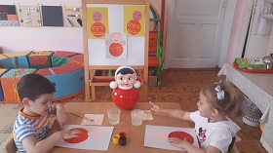
НОД изобразительная деятельность в первой младшей группе «Неваляшка танцует» воспитатель Ганина Е.О.

Slide 18
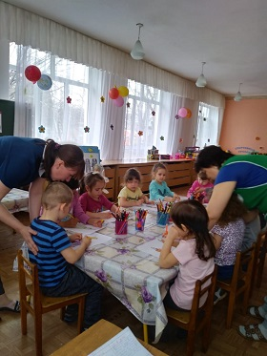
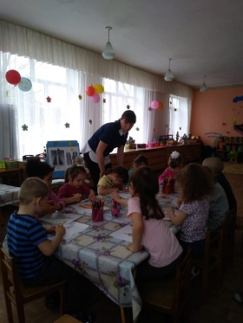
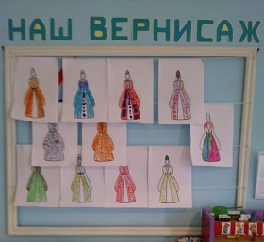
НОД в средней группе «Теремок»
«Рисование национального адыгейского платья с орнаментом»
воспитатель Фролова Е.К.

Slide 19
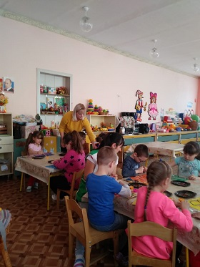
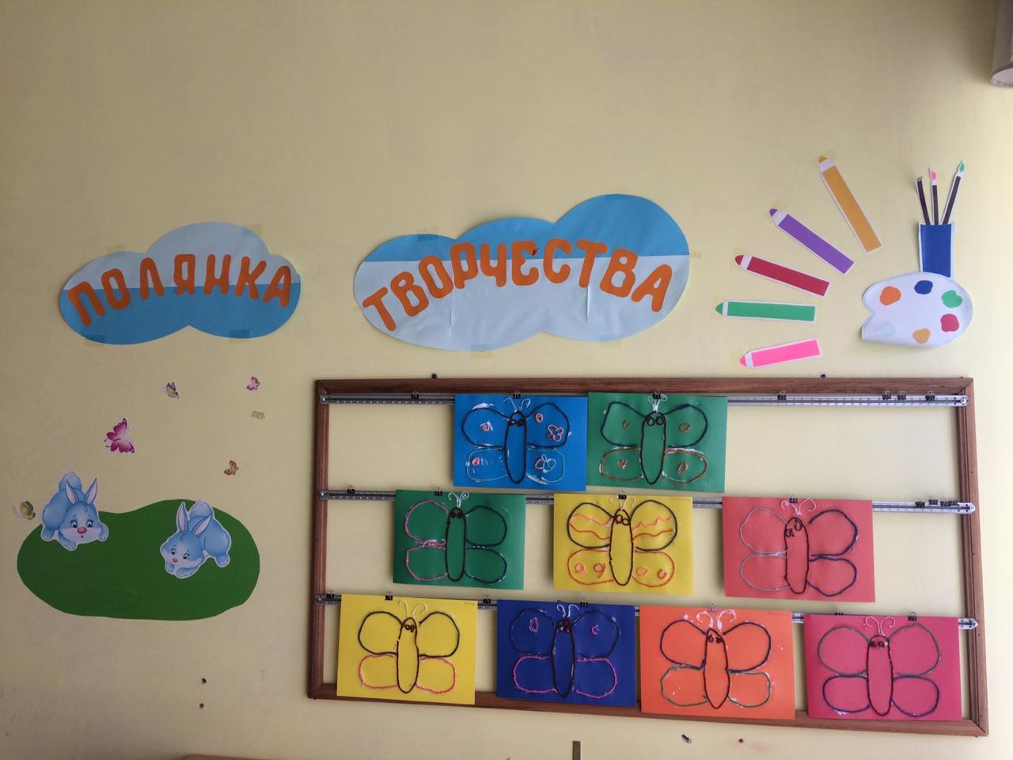
НОД Аппликация из шерстяных ниток «Пушистые картинки. Бабочка» в подготовительной группе воспитатель Войцеховская Л.В.

Slide 20
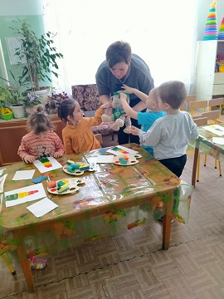
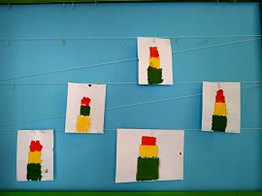
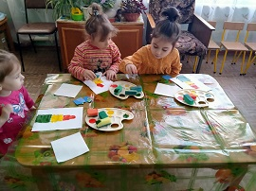

НОД во второй младшей группе «Нетрадиционные техники рисования на тему «Башня из кубиков» воспитатель Сивидова Е.А.

Slide 21
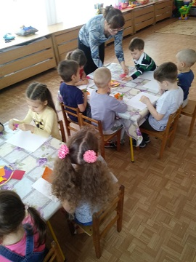

НОД аппликация «Вырежи и наклей что бывает круглое и овальное (или предметы, состоящие из частей круглой и овальной формы)» воспитатель Рябоконь О.Л.

Slide 22
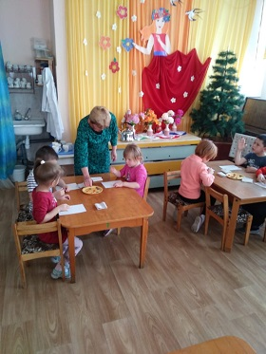
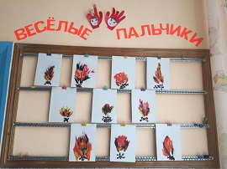
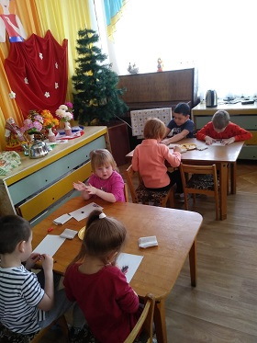
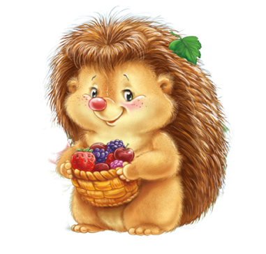
НОД в разновозрастной группе «Пластилинография. Костер» воспитатель Пешкова Т.В.

Slide 23

Музыкальная деятельность

Slide 24
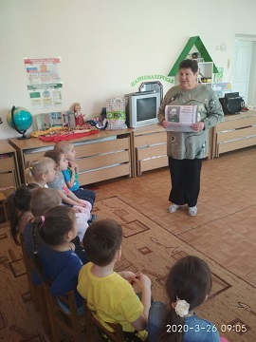
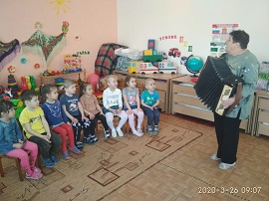
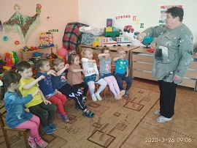
НОД музыкальная деятельность «М. Глинка и дети» в средней группе музыкальный руководитель Томилина Л.И.

Slide 25

Итоги тематической проверки «Художественно-эстетическое развитие детей»
Старший воспитатель Анпилогова Т.В.
Цель:
определение эффективности воспитательно-образовательной работы по художественно- эстетическому воспитанию детей средствами изобразительной деятельности.
Основные формы и методы работы:
Обследование уровня развития детей
Оценка профессиональных умений воспитателя
Планирование воспитательно-образовательной работы
Оценка форм взаимодействия с родителями.
В тематической проверке приняло участие 6 групп ДОУ:
Группа раннего возраста А «Ягодки»,
2 младшая группа «Бусинки»,
Средняя группа «Теремок»,
Старшая группа «Солнышко»,
Разновозрастная группа «Капельки»,
Подготовительная группа «Яблочки»

Slide 26
Вывод тематической проверки «Художественно-эстетическое развитие детей»
В результате тематической проверки были проведены срезы для обследования уровня художественно-эстетического развития детей дошкольного возраста и выявлено, что уровень соответствует возрастной норме:
- дети проявляют интерес к изодеятельности,
умеют создавать изображение при помощи различных изобразительных средств, принимают участие в коллективных работах, воспринимают и эмоционально реагируют на образ и средства выразительности разных видов и жанров, эмоционально откликаются на красоту природы, проявляют интерес к декоративному искусству.
дети самостоятельно создают художественные образы в различных видах изоискусства, владеют основными приемами рисования, могут передать сюжетную композицию.
Анализ занятий по изодеятельности показал, что воспитатели владеют методикой проведения занятий, умеют организовывать предметно развивающую среду, создают условия в группах для проявления творчества детей. В каждой группе присутствует наглядная информация для родителей в виде оформленных папках- передвижках в родительских уголках.
Рекомендации: использовать в практике методики рисования с учетом возрастных особенностей детей дошкольного возраста и использовать основные приемы рисования во время НОД, продолжать пополнять уголки творчества дидактическими играми по ИЗО деятельности.
Таким образом, воспитательно-образовательная работа проводится на хорошем уровне и является эффективной.

Slide 27


Slide 28


Slide 29
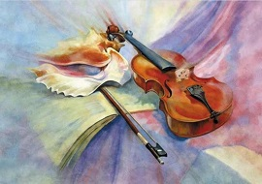
Решение педагогического совета
Регулярно пополнять уголки художественного творчества
Продолжать проводить выставки детских творческих работ
Активно участвовать в конкурсах различных уровней, периодически публиковать свои работы на электронных ресурсах педагогических интернет-сообществ.

Slide 30

Успехов вам!

